Slide 1
Notes:
1

Slide 3
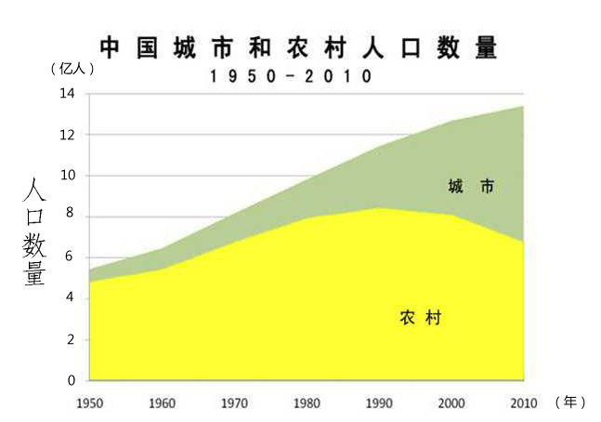
城镇化率：52.57% 城镇人口：7.1亿

Slide 4
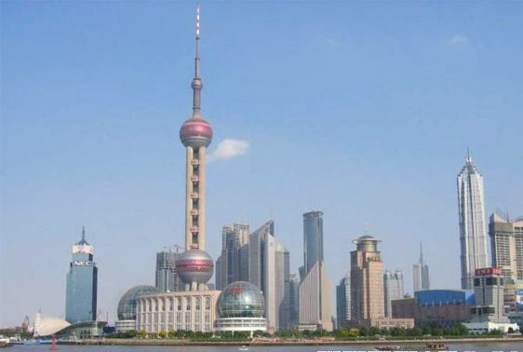
30多年来，我国城镇化率平均以1%的速度增长，相当于每年造一个上海市（2096万人）
日韩：40年
美德：80年
英国：120年

Slide 5
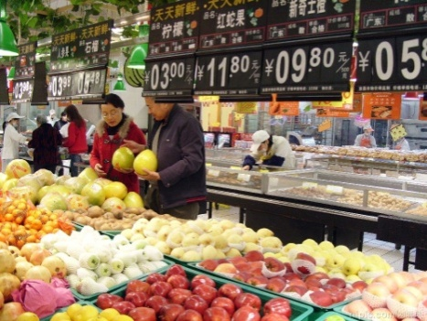
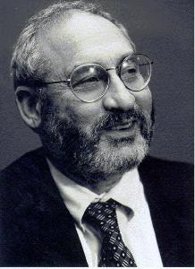
城镇化将在扩大内需、
拉动经济、造福国民中发挥重要作用
1200亿居民消费
1%的城镇化增长率
37.15%
1000万人入城
21世纪将有两件大事载入史册：
一是美国的高科技；
二是中国的城镇化。
10万亿替代出口
斯蒂格利茨
诺贝尔经济学奖获得者
66万亿新增投资需求
城镇化贡献率
中国城镇化将带动世界经济的发展

Slide 6
百姓心中的城镇化

Slide 7
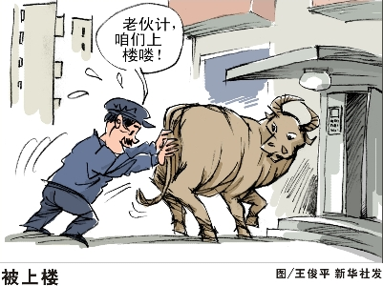
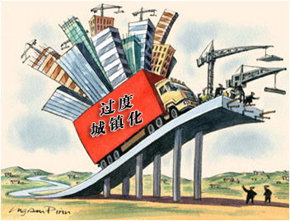
城镇化应该这样吗

Slide 8
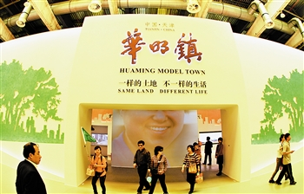
一样的土地，不一样的生活
天津市华明镇：宅基地换房——破解土地和资金问题

Slide 9
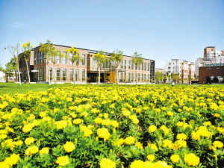
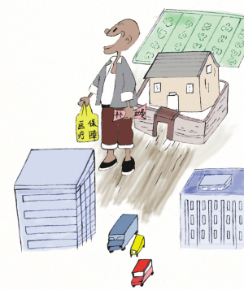
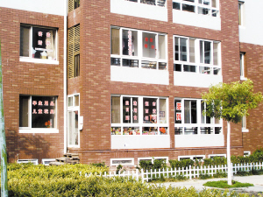
“宅基地换房”
解决农民安居问题
宅基地复耕 发展城镇商业
宅基地换房

Slide 10
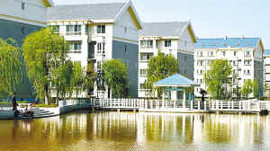
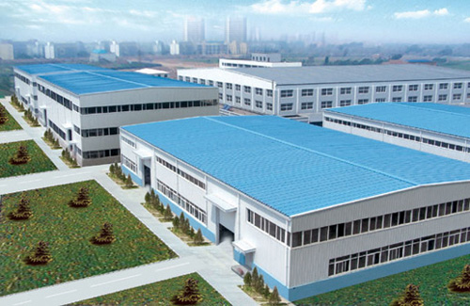
“三区”联动发展
就地转移就业，提高农民收入
农民居住社区
农业产业园区
示范工业园区

Slide 11
“三改一化”
消除城乡二元体制，实现城乡一体化
集体经济组织改股份公司
村委会改居委会
农业户口改城镇户口

Slide 12
幸福的华明人民

Slide 13
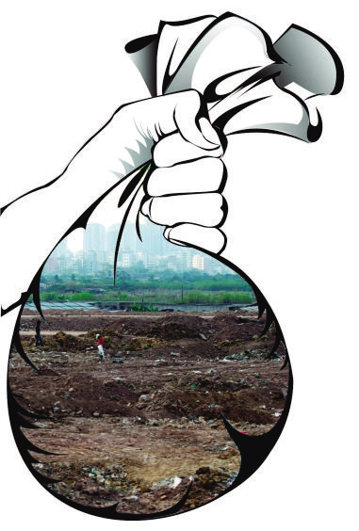
建设新型城镇化
应注意几点：
和工业化发展良性互动
土地占补平衡 保护耕地
保护农民利益 尊重农民意愿
集约用地

